Slide 1
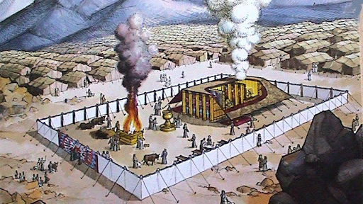
De Hemel zoekt een woning
6de verdiepingsavond Kampereiland

Slide 2
Exodus 25:1 – 9
251De HEER zei tegen Mozes: 2‘Vraag de Israëlieten mij geschenken te geven; neem van ieder die daartoe bereid is een bijdrage in ontvangst. 3Je moet het volgende van hen vragen: goud, zilver en koper, 4blauwpurperen, roodpurperen en karmozijnrode wol, fijn linnen garen en geitenhaar, 5rood geverfde ramsvellen, vellen van zeekoeien, acaciahout, 6lampolie, geurige specerijen voor de zalfolie en voor de reukoffers, 7onyxstenen voor de priesterschort en edelstenen voor de borsttas. 8De Israëlieten moeten een heiligdom voor mij maken, zodat ik te midden van hen kan wonen. 9Ik zal je een ontwerp laten zien van de tabernakel en van alle voorwerpen die bij deze tent horen; houd je daar nauwkeurig aan.

Slide 3
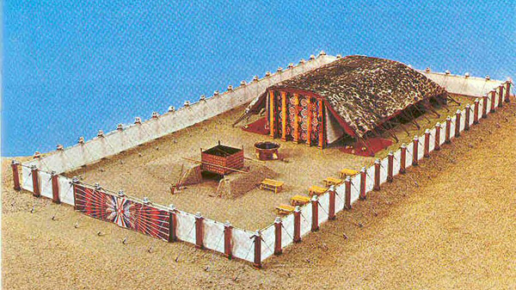

Slide 4
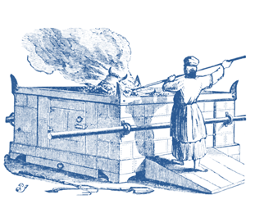
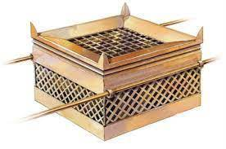

Slide 5
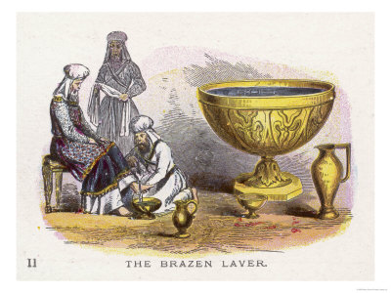
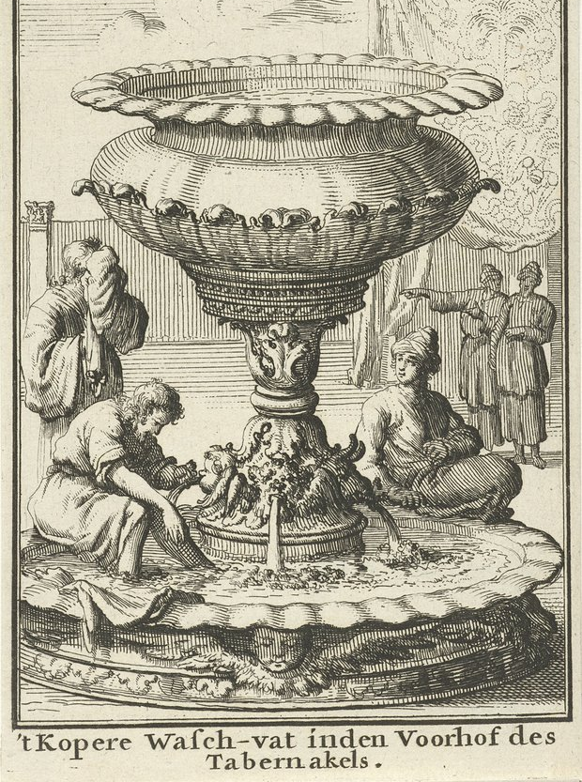

Slide 6
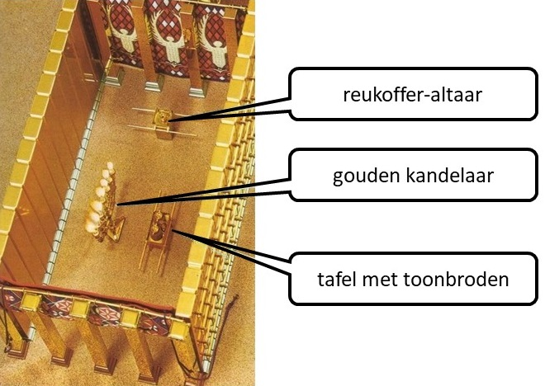

Slide 7
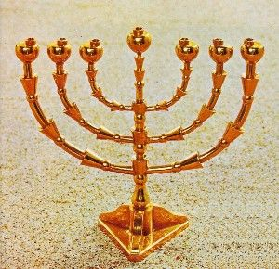
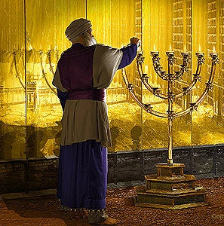

Slide 8
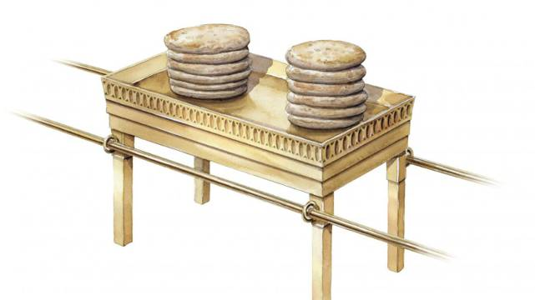

Slide 9
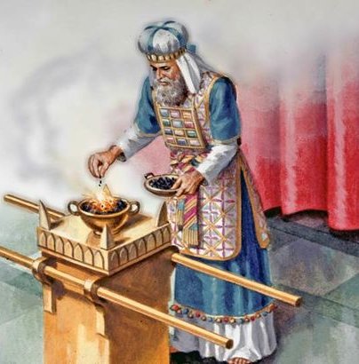
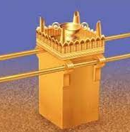

Slide 10
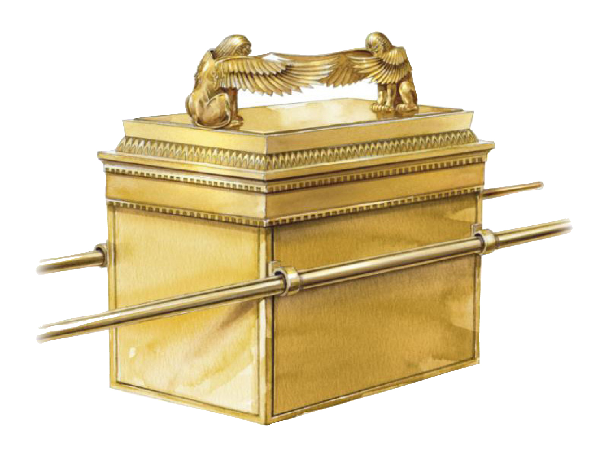

Slide 11
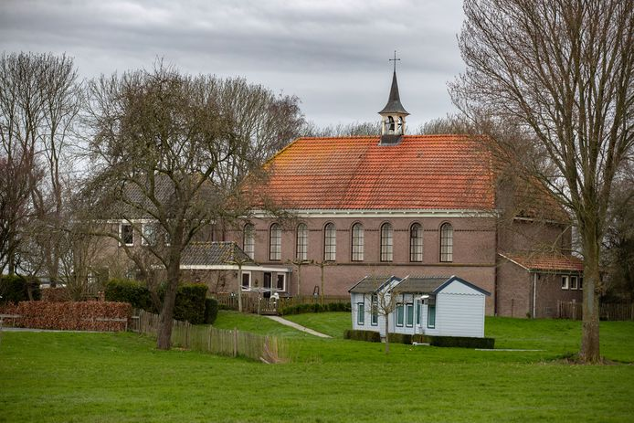
De Hemel zoekt een woning…
De volgende verdiepingsavond is op donderdag 20 mei

